Slide 1
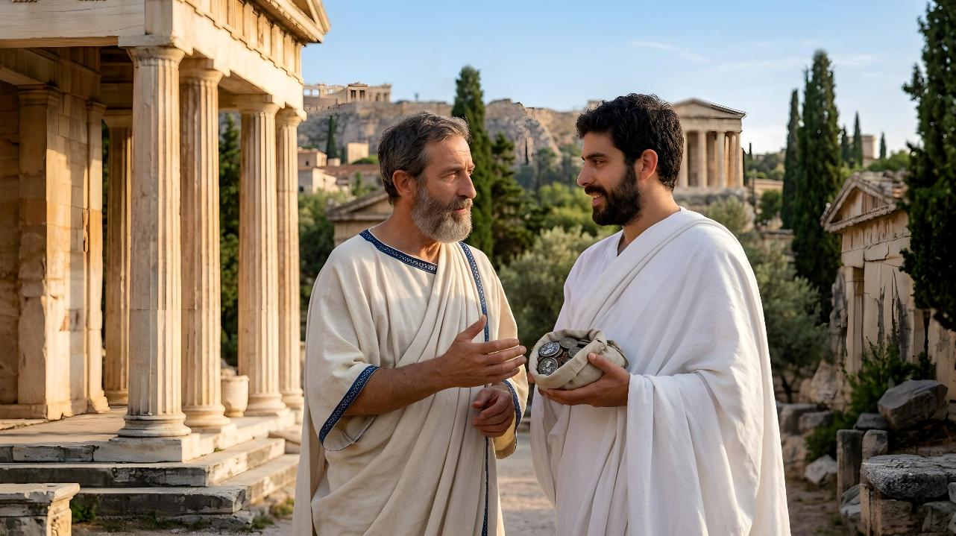
TAUSIMEA MA LE MISIONA
Lesona 11 mo Setema 12, 2026

Slide 2
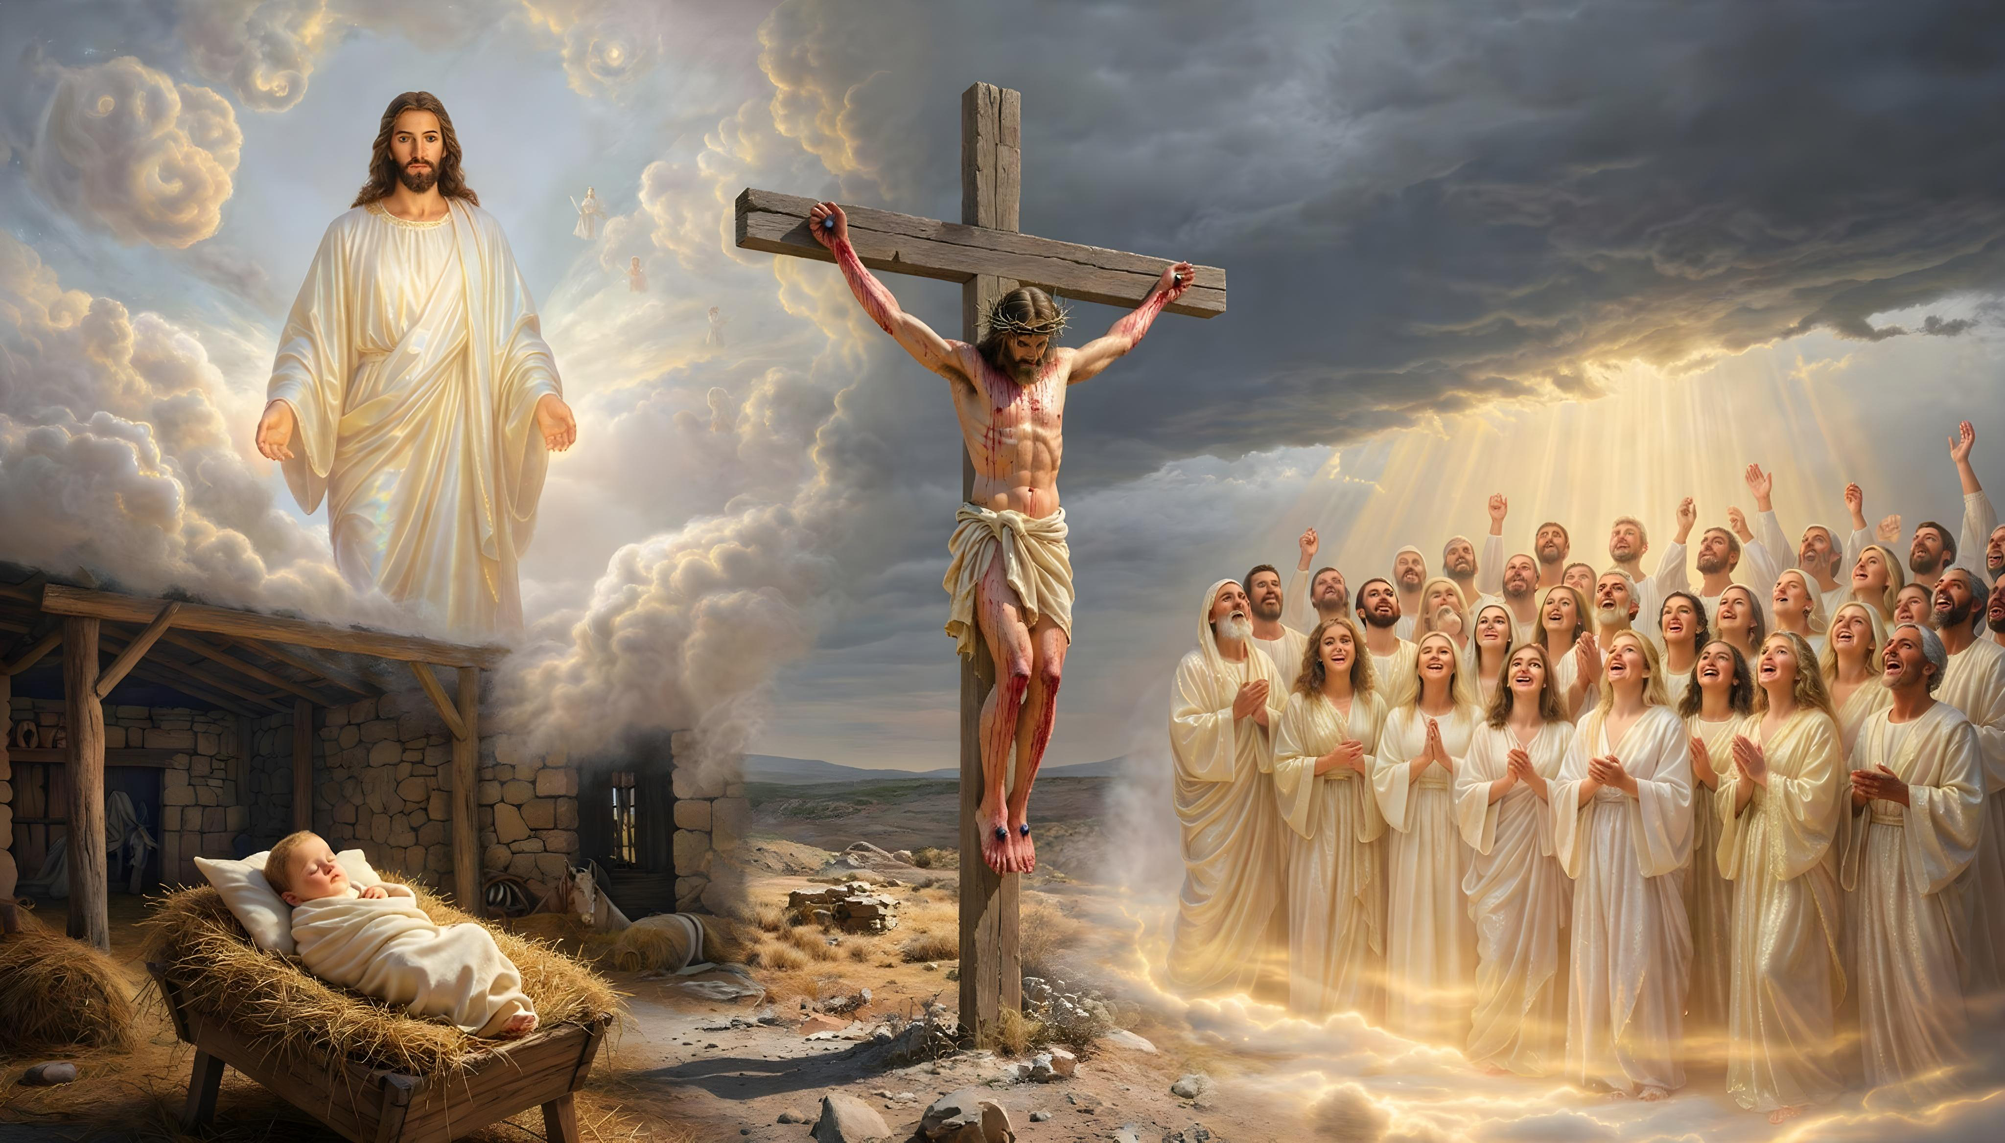
“Auā ua outou iloa le alofa tunoa o lo tatou Alii o Iesu Keriso, sa tamaoaiga ia, a ua faamativaina ona o outou, ina ia faatamaoaigaina outou i lona mativa.”
(2 Korinito 8:9, NKJV)

Slide 3

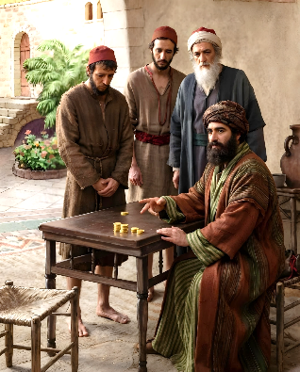
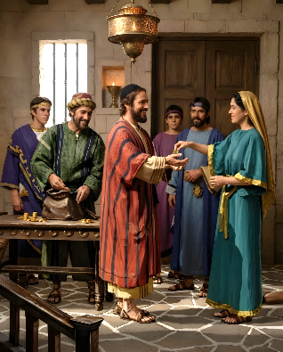



O le tausimea o le auala lea e pulea ai e se tagata mea ua tuuina atu i lana tausiga.
I le anotusi o le tusi lona lua a Paulo i tagata Korinito, o le tausimea e faasino i se galuega faapitoa a le aposetolo: o le aoina lea e ekalesia o Nuu Ese o tupe e fesoasoani ai i le ekalesia i Ierusalema, lea sa feagai ma taimi faigata tele.
Ua uma ona tautino atu le au Korinito e fesoasoani, ma ua latalata mai le taimi e tatau ona faatinoina ai lena tautinoga. Ua uma ona amata ona auai ekalesia i Maketonia. E le’o le tele o tupe sa manatu mamafa i ai Paulo, ae o le naunautaiga o le auai lea o le au talitonu i lenei avanoa e tali atu ai i le alofa tunoa ua latou mauaina.
Amataga o le tausimea:
  O le faʻataʻitaʻiga a Iesu
  O le tali atu i le alofa tunoa na maua
Auala e faatino ai le tausimea:
  Fuafuaga e talafeagai
  O se uiga sa'o
Iuga o le tausimea
  O le lotogatasi o le ekalesia

Slide 4

AMATAGA O LE TAUSIMEA

Slide 5


FAATAITAIGA A IESU
Sa tamaoaiga ae na faamativaina.. (2 Korinito 8:9)
Tuua le lagi ae soifua i le lalolagi
Na taofia e ia le pulea o le Atulaulau ae avea ma kamuta
Na ia tuua se nofoaga saogalemu e nofo ai i le teritori o le fili
Na ia fesuiaʻi le palealii tautupu mo se palealii tuitui
“Auā ua outou iloa le alofa tunoa o lo tatou Alii o Iesu Keriso, sa tamaoaiga ia, a ua faamativaina ona o outou, ina ia faatamaoaigaina outou i lona mativa.”
(2 Korinito 8:9)
O le ā le fesootaʻiga i le alofa tunoa o le Atua ma le limafoai? (2 Kori. 8:1-2)
Na foaʻi atu e le Atua lona alofa tunoa i ekalesia i Maketonia, ma na “faʻatumuina ai i latou i le limafoaʻi” (2 Kor 8:2). O le alofa tunoa lenei o Iesu mo i latou, ma tatou foi:
Ma na Ia faia mea uma ona o le alofa mo i tatou! (Ioane 15:13; Efeso 5:2; Kalatia 2:20; 1 Ioane 3:16).
E faapefea ona tatou tali atu i Lona tunoa? “Ua tatou maua fua, ia tatou foai fua atu” (Mat 10:8).

Slide 6
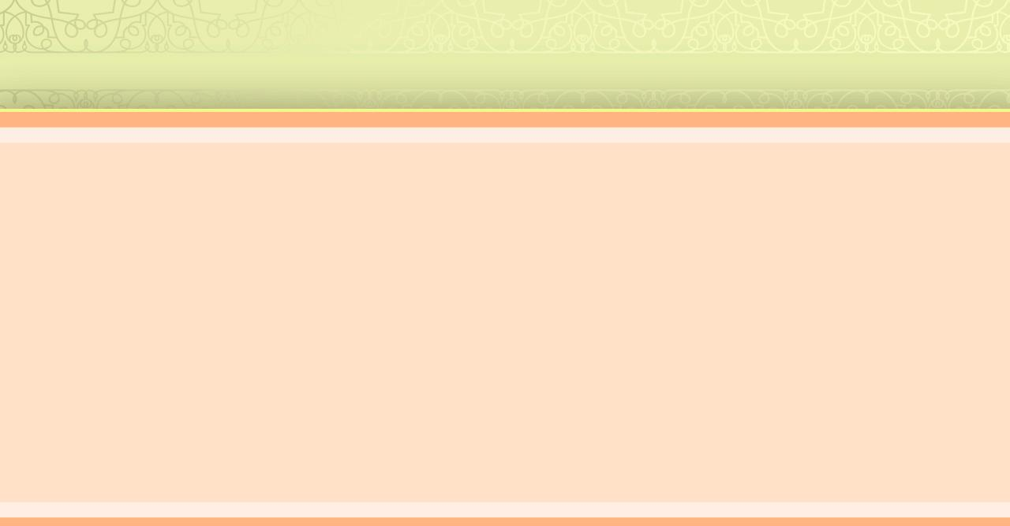
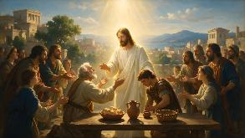
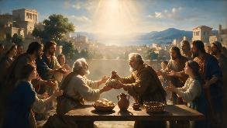
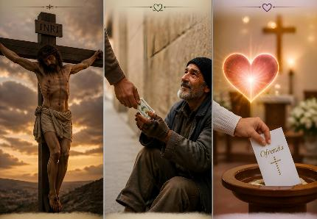
O LE TALI ATU I LE ALOFA TUNOA NA MAUA
“E le na o lea , pei ona matou faatuatua i ai, a ua muai tuuina atu i latou e i latou i le Alii, ma i matou foi i le finagalo o le Atua.” (2 Korinito 8:5)
Ia matau le tali atu a tagata Maketonia i le alofa tunoa:
Na latou taliaina le alofa tunoa o Iesu (2 Kori. 8:9)
Sa latou tuuina atu i latou lava ia Iesu (2 Kori. 8:5)
Sa latou aioi atu mo le avanoa e fesoasoani ai i isi (2 Kori. 8:4)
I lo latou mativa, sa latou foaʻi atu e sili atu i lo latou gafatia (2 Kori. 8:2-3)
O le ā e tatou te aʻoaʻoina mai ai?
Agaga faafetai mo le alofa tunoa o le Atua (2 Kori. 9:15)
Na foaʻiina mai e Iesu o Ia uma mo i tatou. O le agaga faafetai e faaalia i le naunau e tuuina atu atoatoa i tatou lava ia te Ia.
Faanaunauga e faʻasoa atu faʻamanuiaga a le Atua (2 Kori. 9:11a)
Tatou te foaʻi atu i isi auā na tatou uluai maua mai le Atua
Alofa faamaoni (2 Korinito 8:24)
O le limafoa'i o se fa'amaoniga lea o lo'o mau le alofa i o tatou loto

Slide 7

AUALA E FAATINO AI LE TAUSIMEA

Slide 8

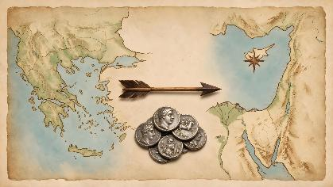
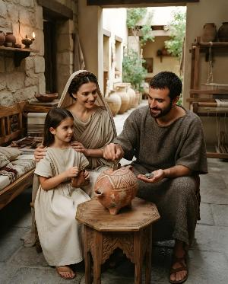
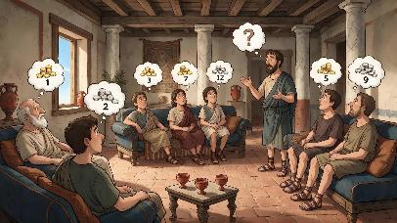
FUAFUAGA E TALAFEAGAI
“Ia taitoatasi ma foai e pei ona filifili i lona loto; aua ma le tiga, aua foi ma le faatauanauina; auā e alofa le Atua i le ua foai ma le loto mălie.” (2 Korinito 9:7)
Maketonia
O le fuafuaga na fautuaina e Paulo o le aoina lea o se taulaga faapitoa mai ekalesia i Maketonia ma Akaia (le itumalo sa i ai Korinito) e fesoasoani ai i le ekalesia i Ierusalema (Roma 15:26).
Korinito
Akaia
Ierusalema
Ina ua fautuaina e le aposetolo le fuafuaga i Kolose i le tausaga na muamua atu, sa talia ma le fiafia, e ui lava e le’i i ai ni sini patino na fa’atulagaina i lena taimi (2 Kori. 9:1-2). Peita’i, sa filifili tagata ta’ito’atasi i o latou loto e foa’i se aofa’iga fa’apitoa (2 Kori. 9:7a).
A fuafuaina le taulaga, e tatau i aiga taitasi ona iloilo i latou lava ma faatutu ni sini talafeagai, e tusa ai ma o latou tulaga tau tupe.
O le isi manatu na aofia e Paulo i lana fuafuaga, e le tatau faatali e tuuina atu mea uma i le taimi e tasi, ae ia tuu ese sina vaega i vaiaso taitasi seia oo ina ausia le aofaiga ua fuafuaina (1 Kori. 16:2). Ina ia, pe a taunuu Paulo, e mafai ona aoina ma le olioli le aoina atoa (2 Kor 9:3-5).

Slide 9
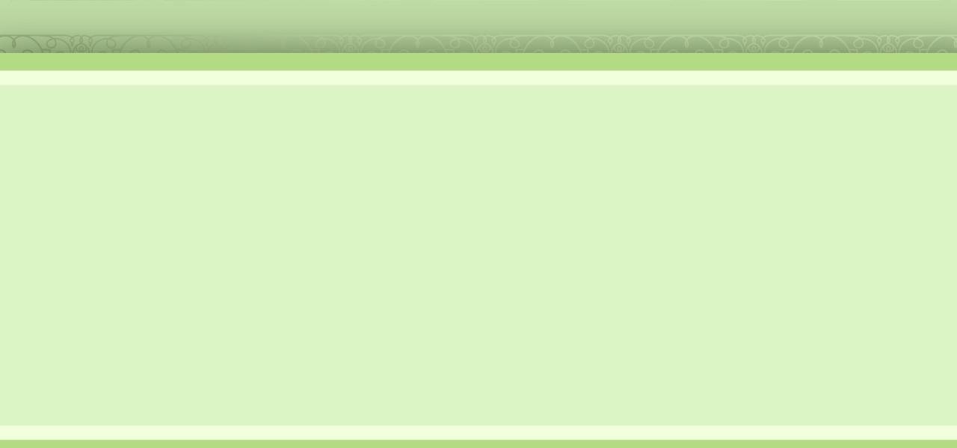
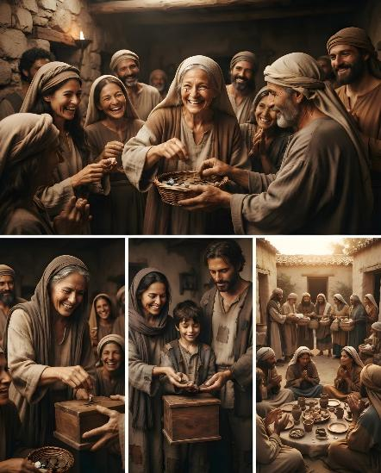
O SE LOTO SAO
“Auā ou te molimau, na latou loto fua i ai e tusa i a latou mea e sili foi i a latou mea.” (2 Korinito 8:3)
Ina ia fa'amalosia le agalelei o tagata Kolose, na tu'uina atu e Paulo ia i latou le fa'ata'ita'iga o Maketonia. I na ekalesia, na fa'aalia ai e le au uso se uiga talafeagai ma se fa'ata'ita’iga lelei i le foa'iina atu o a latou taulaga, auā na latou foa'i atu…
ma le olioli
(2 Kor. 8:2a)
Na latou fiafia i le mafai ona latou foai
ma le limafoai (2 Kor. 8:2b)
E leʻi avea lo latou mativa ma faʻalavelave
ma le fiafia
(2 Kor. 8:3)
Sa latou faia ma le loto i ai ma le le mafaufau tele i ai
o se fa'amanuiaga
(2 Kor. 8:4)
O lenei gaioiga na mafai ai ona faaalia lo latou alofa mo le Atua ma le ekalesia
o se faatinoga o le faapaiaina
(2 Kor. 8:5)
O lona faamaoni atu i le Atua na iʻu ai i lona faamaoni atu i isi

Slide 10

TAUNUUGA O LE TAUSIMEA

Slide 11

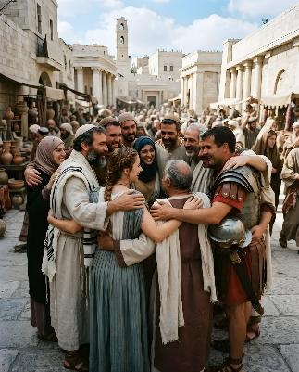
LOTOGATASI O LE EKALESIA
“Auā o le sauniga alofa o lenei galuega, e le na ona maua mai ai e le au paia o mea na latou matitiva ai, a e faatele ai le viiga i le Atua i le tele o le faafetai;” (2 Korinito 9:12)
O le taulaga na aveina i Ierusalema sa i ai isi aafiaga lelei (2 Kori. 9:12).
Ekalesia Iutaia
Tauaveina le tala lelei
Ekalesia a Nu'u 'Ese
Fesoafoani i a latou punaoa
Sa fusifusia faatasi tagata Iutaia ma tagata o Nuu Ese i fusi o le fesoasoani ma le loto faafetai (Roma 15:26-27). O le auala lea, na ausia ai le sini autū a le aposetolo: o le lotogatasi i le ekalesia.
O le isi aafiaga lelei, o le auala na taulimaina ai le taulaga, e iai sona lesona faapitoa mo i tatou i aso nei: e tatau ona faia mea uma i se auala faatulagaina lelei, ma mulimuli i faiga sa’o.
Ekalesia i le lotoifale
Asosi Aoao
Koneferenisi/Misiona/
Iuni
Matagaluega
Na tofia e Paulo ia Tito e vaaia le aoina o taulaga, ma na tofia e ekalesia ni alii e fesoasoani ia te ia i lenei galuega (2 Kori. 8:16-24). E leai se isi auala talafeagai e aoina ai ma auina atu ai taulaga i Ierusalema.

Slide 12

“E lagolagoina le galuega a le Atua e ala i sefulua’i, meaalofa ma taulaga. Ua valaau le Alii mo faamanuiaga ua Ia tuuina atu i Ana tausimea. […]
E leai se mea e manaʻomia e le Alii o Iesu mai Ona soo e sili atu nai lo le mea na faia e Ia lava. O i latou e faʻafitia i latou lava mo le Atua, o loo mulimuli i Lana faʻataʻitaʻiga. Na Ia tuʻu ese Lona ofu tautupu ma le palealii, ma tuʻua Lana pule maualuga. Na avea o Ia ma tagata mativa, ina ia mafai ai ona tatou maua oa e faʻavavau. E le gata na Ia foaʻiina atu Ana oa, ae faʻapea foʻi Lona lava soifua i le faafitia o ia lava, ina ia mafai ona Ia aveʻesea mea uma e faʻalavelaveina ai i latou o loʻo sailia se ulufale atu i le malo o le Atua,
[…] Ua valaaulia i tatou e le Alii o Iesu e avea ma tagata faigaluega faatasi ma Ia. O Ia o le e ona ma e iai ana aia i mea uma ua ia i tatou. O lo tatou naunau e fesoasoani i Lana galuega, ua mafai ai nei ona tatou faaalia lo tatou alofa mo Ia.”
EGW (The Upward Look, April 9)

